Slide 1

Differenzierungsfach
Informatik/Technik
WPII, Klassen 9 und 10, Stand 2022

Slide 2
Grundidee
Das Kombinationsfach Informatik-Technik deckt Inhalte beider Einzelfächer ab.
Aufteilung: 1 Jahr Technik, 1 Jahr Informatik (Reihenfolge flexibel)
jeweils durch Fachlehrer*innen unterrichtet
Verzahnung über gemeinsames Projekt

Slide 3
Allgemeines
Benotung von Mitarbeit und Klausuren
2 Klausuren pro Halbjahr
eine Klausur pro Jahr kann durch eine Projektarbeit ersetzt werden
Inhalte und Lernziele werden durch die Lehrpläne der Einzelfächer bestimmt
Besondere Vorkenntnisse sind nicht erforderlich, Engagement schon.

Slide 4
Technik:
Werdegang eines Produkts
Inhaltsfeld 1: Planung und Entwicklung
  Bedarfsanalyse, Lösungskonzept, Dokumentation
Inhaltsfeld 2: Konstruktion und Fertigung
  Werkstoffe, Werkzeuge und Fertigungsverfahren,
  technische Kommunikationsmittel, Arbeitsplanung und –organisation, Arbeitssicherheit und Gesundheitsschutz
Inhaltsfeld 3: Distribution, Betrieb und Entsorgung
  Vertrieb und Beschaffung, Einsatz und Betrieb, Optimierung, Recycling und Entsorgung

Slide 5
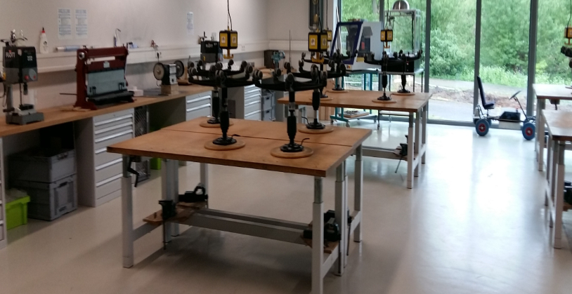
Schwerpunkt:
Konstruktion und Fertigung

Slide 6
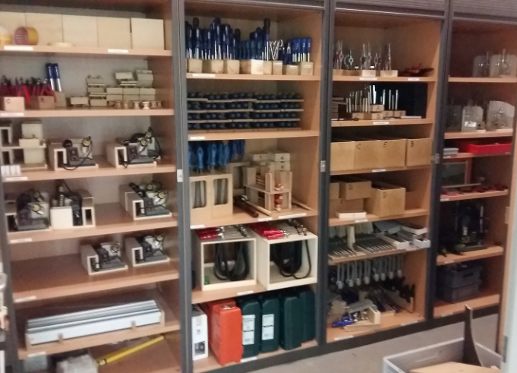
Schwerpunkt:
Konstruktion und Fertigung
Elektronik
Werkzeuge

Slide 7
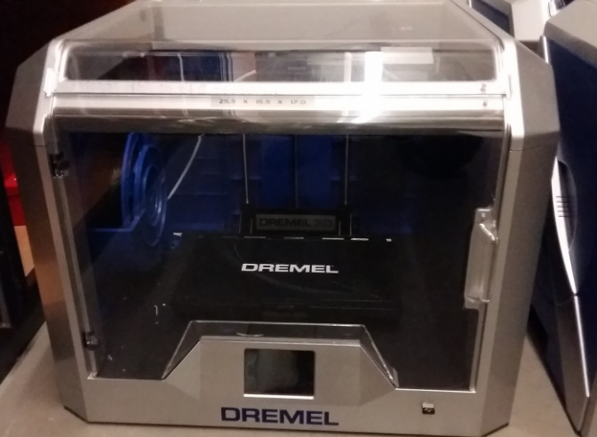
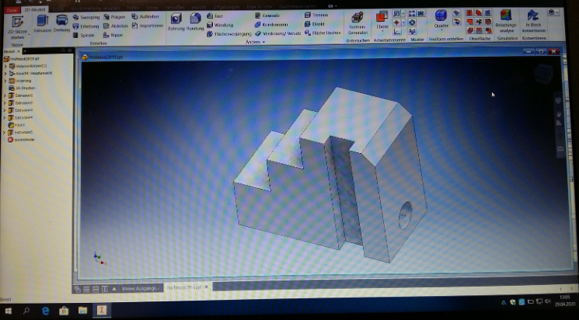
Schwerpunkt:
Konstruktion und Fertigung
3D-Druck
und CAD

Slide 8
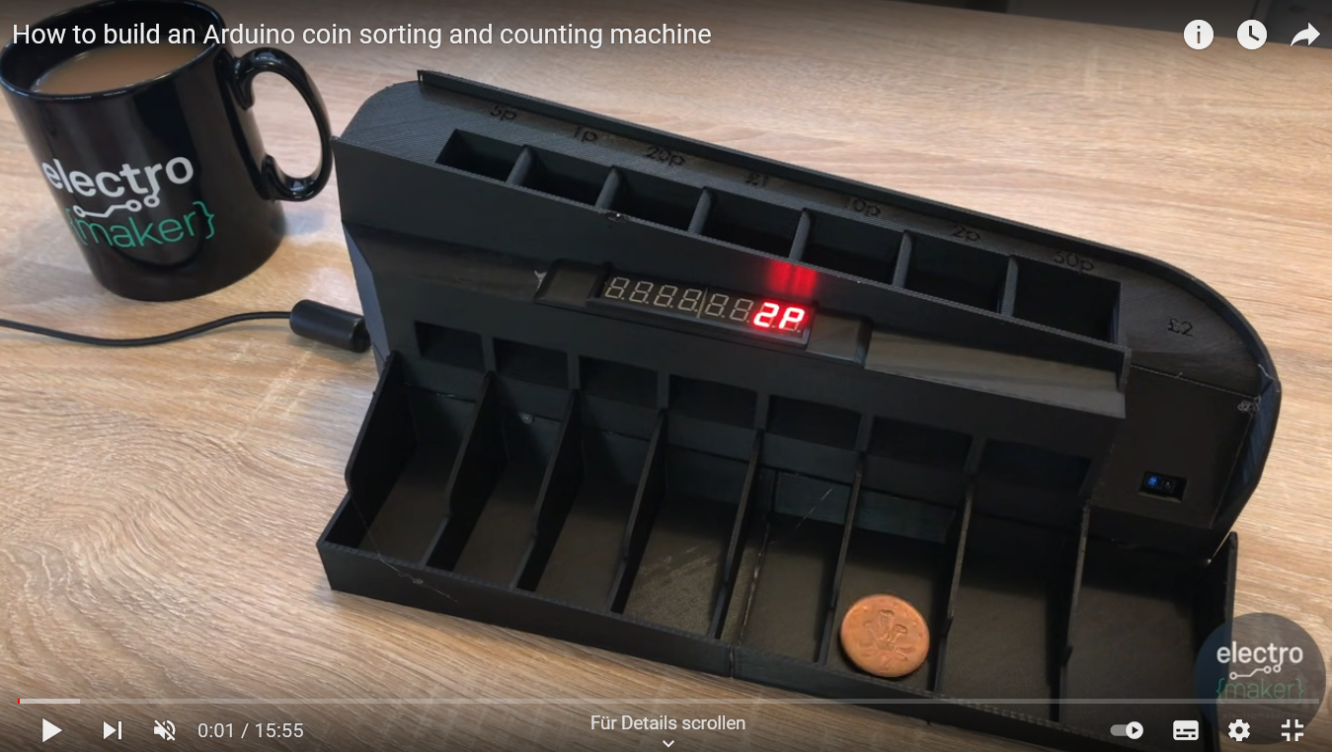
Das Projekt
Mechanischer Münzsortierer mit elektronischer Zählfunktion und Anzeige

Slide 9
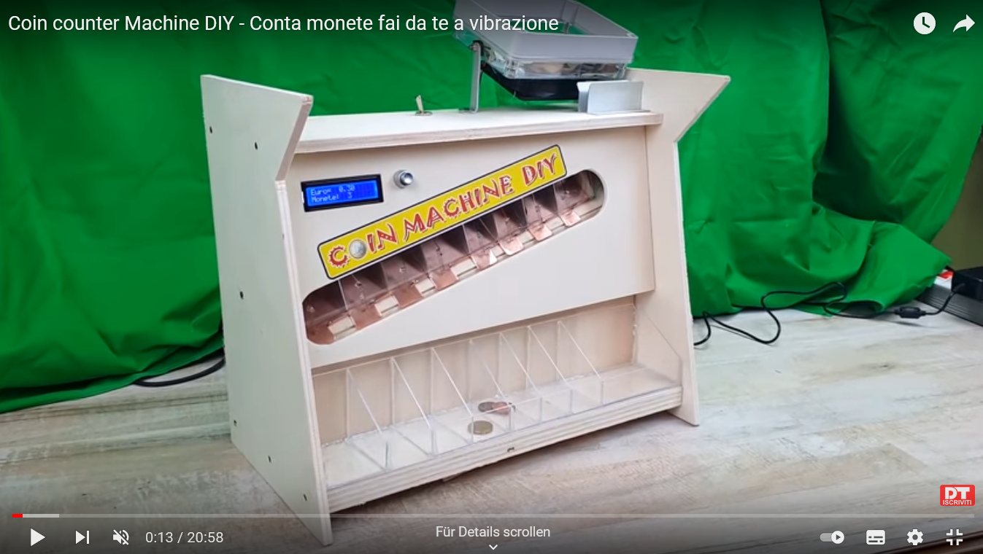
Das Projekt
Mechanischer Münzsortierer mit elektronischer Zählfunktion und Anzeige

Slide 10
Informatik
Inhaltsfeld 1: Information und Daten
  Information, Daten und ihre Codierung
  Erfassung, Verarbeitung und Verwaltung von Daten
Inhaltsfeld 2: Algorithmen
  Entwurf von Algorithmen
  Analyse von Algorithmen
Inhaltsfeld 3: Informatiksysteme
  Anwendung von Informatiksystemen
Inhaltsfeld 4: Informatik, Mensch und Gesellschaft
  Chancen und Risiken der Nutzung von Informatiksystemen
  Informatiksysteme im gesellschaftlichen, rechtlichen und beruflichen Kontext

Slide 11
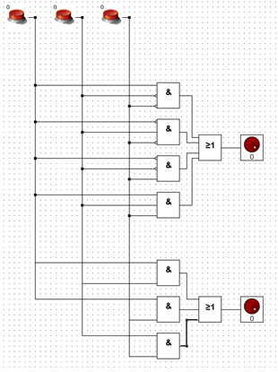

Inhaltsfeld 1: Information und Daten
  Information, Daten und ihre Codierung
  Erfassung, Verarbeitung und Verwaltung von Daten

Slide 12
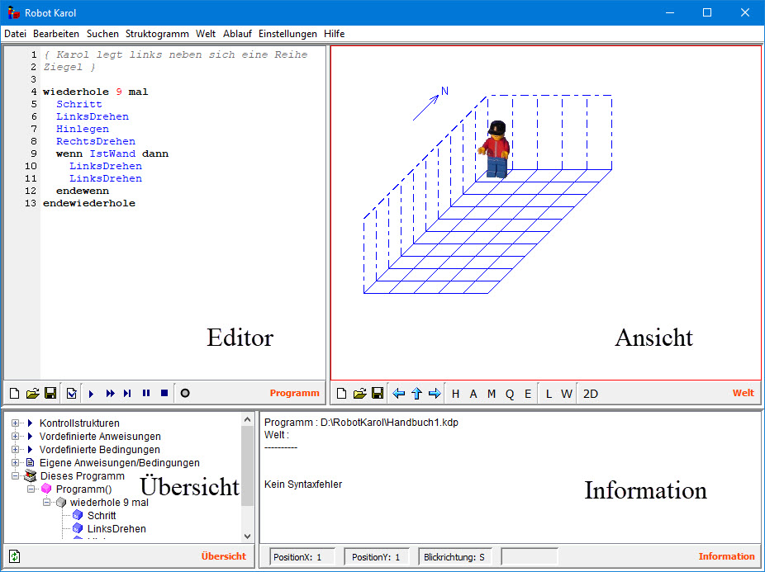
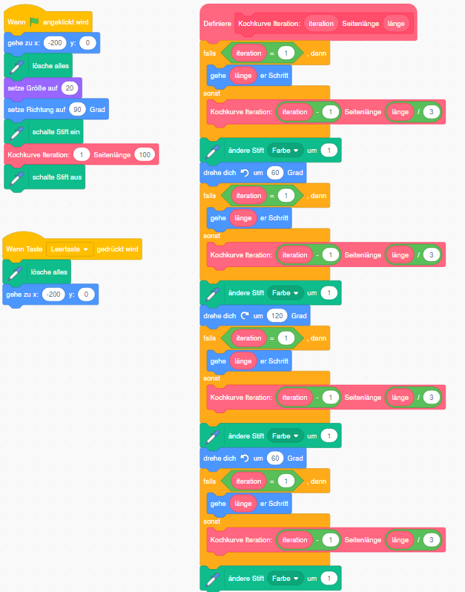


Inhaltsfeld 2: Algorithmen
Entwurf von Algorithmen
Analyse von Algorithmen

Slide 13
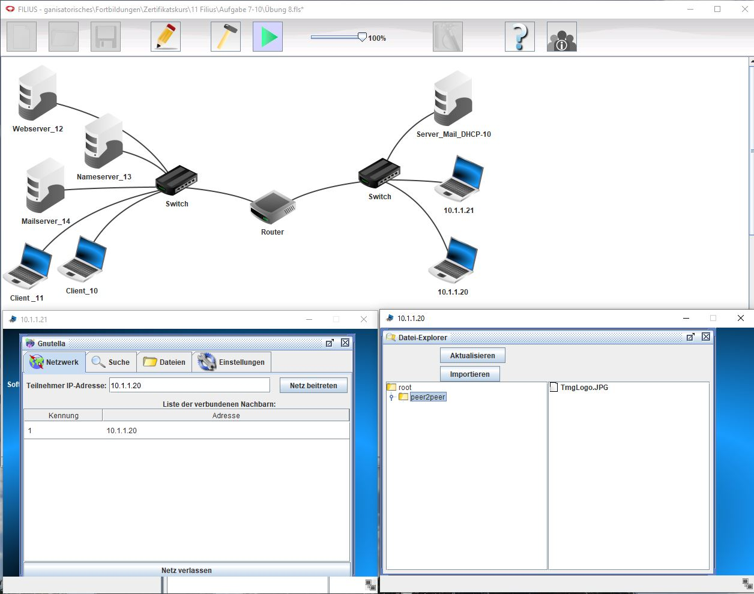
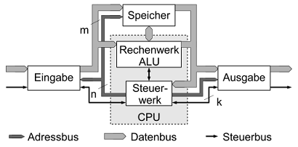
Inhaltsfeld 3: Informatiksysteme
Anwendung von Informatiksystemen

Slide 14
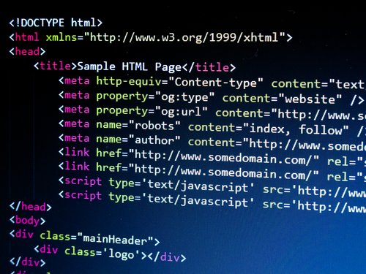
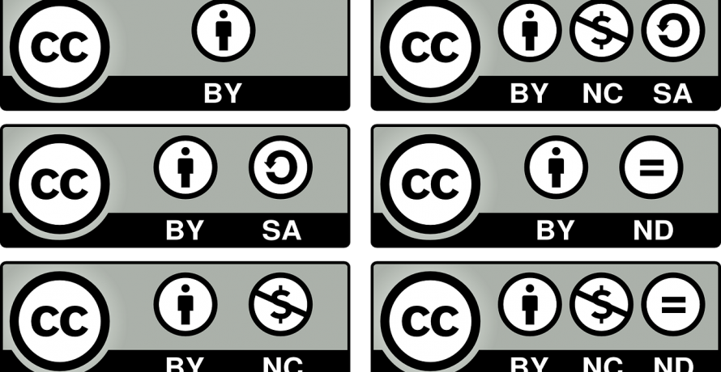

Inhaltsfeld 4: Informatik, Mensch und Gesellschaft
Chancen und Risiken der Nutzung von Informatiksystemen
Informatiksysteme im gesellschaftlichen, rechtlichen und beruflichen Kontext

Slide 15

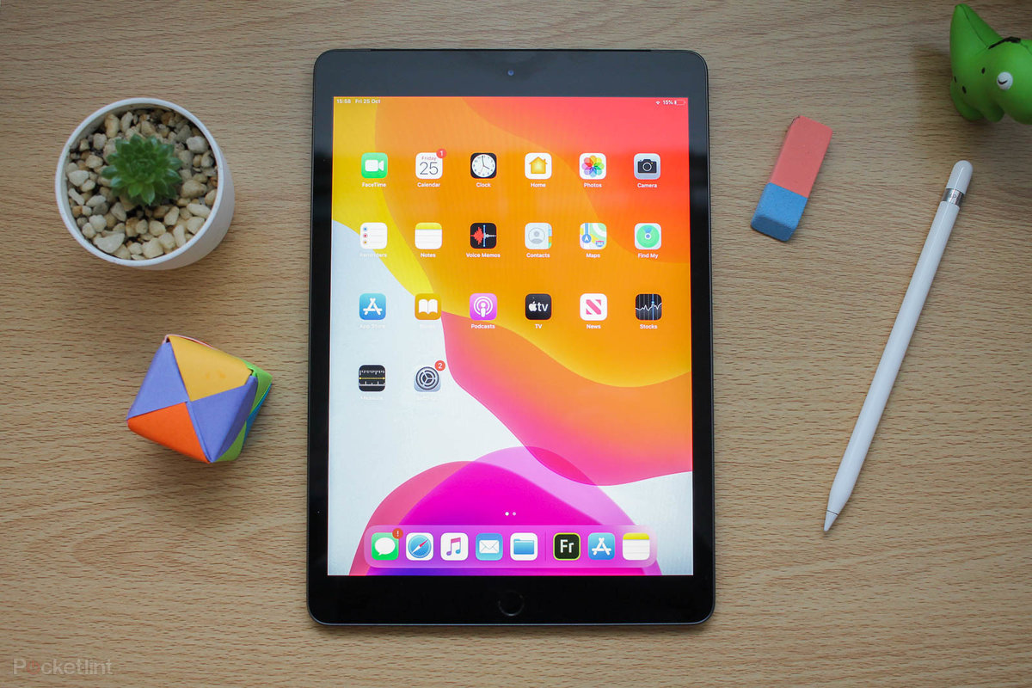

Arbeitsweise

Slide 16
Danke für das Angucken.
Wir freuen uns auf Euch!
2022 HAN/KLW

